Slide 1
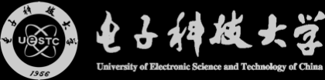
面向结构优化的
复杂网络链路推荐算法研究
—— 开题答辩 2024.1.3
答辩人：汪思敏
指导教师：董强

Slide 2
1
选题背景及意义
2
研究目标与内容
目录
3
拟解决关键性问题
4
CONTENTS
国内外研究动态
5
技术路线和实施方案
6
拟创新点和成果

Slide 3
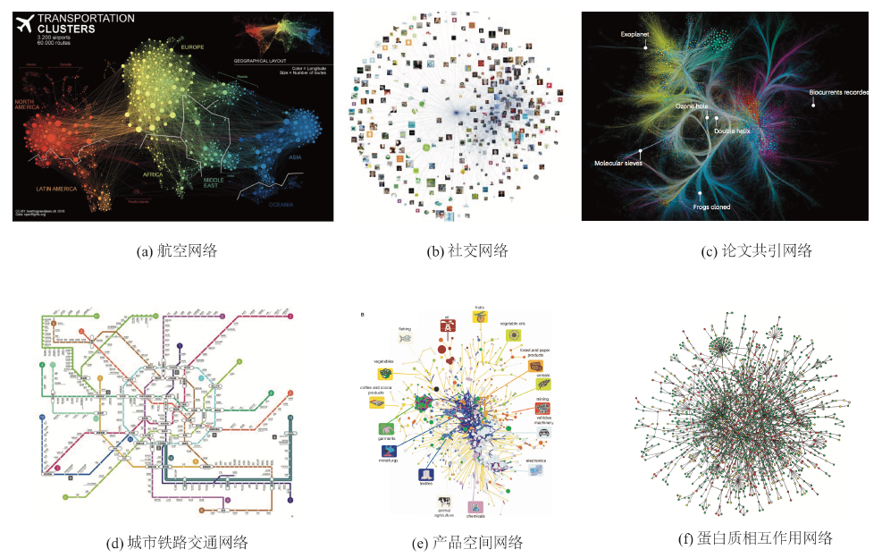
一、研究背景及意义
复杂网络：节点和边组成的网络
节点：代表各种实体，如人、物体、网站或者分子等
边：表示节点之间的关系或连接
Notes:
复杂网络是由许多相互连接的节点（或称为顶点）和连接这些节点的边组成的网络。节点可以代表各种实体，如人、物体、网站或者分子等，而边则表示节点之间的关系或连接。

Slide 4
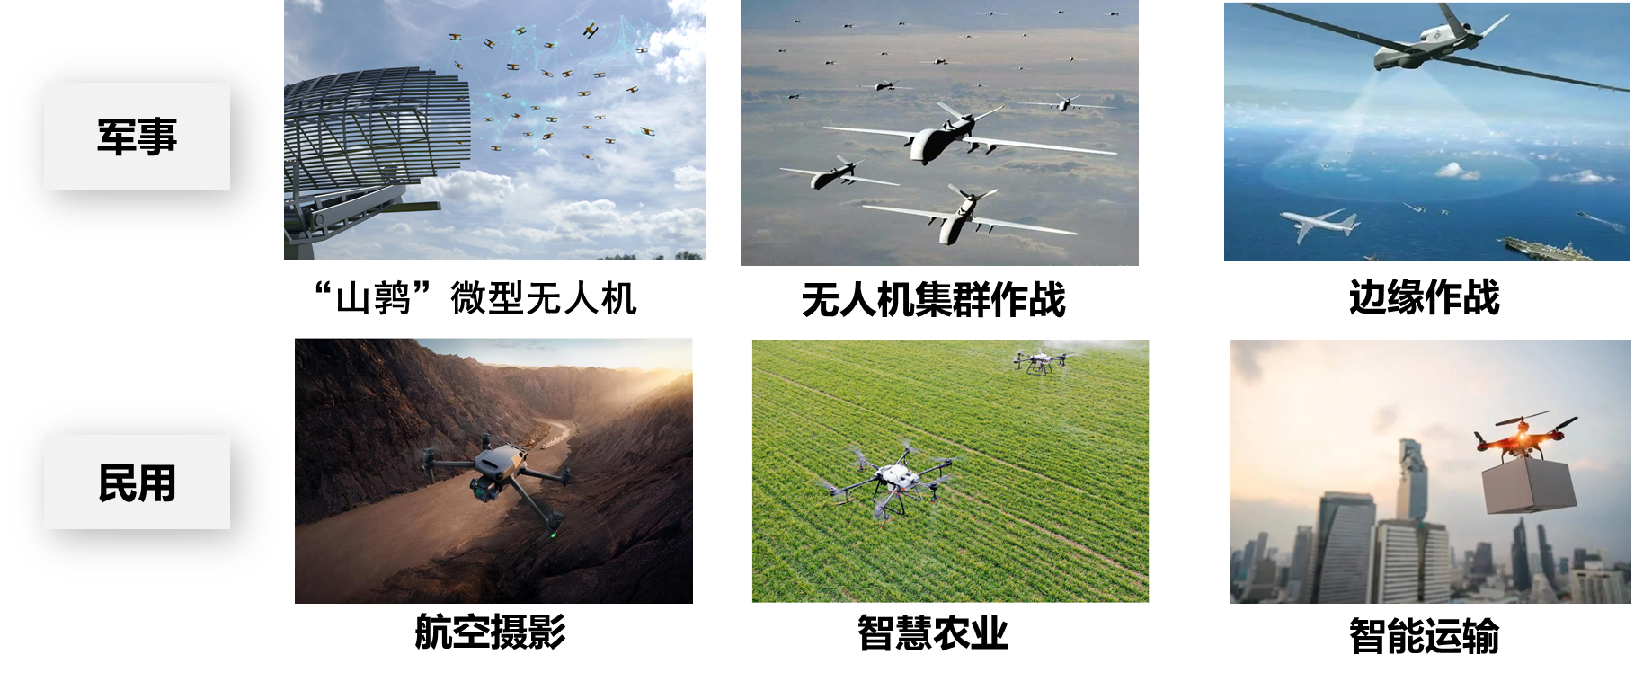
一、研究背景及意义
研究意义
项目依托
“XXX 边缘指控战--多无人机作战”
力量边缘：指挥决策、交互协作、行动控制等“能力"被授权和分散化到底层成员
结构边缘：去中心化，网状结构，没有传统意义上的单个“重心”，边缘结构韧性十足
任务环境边缘：高、远、边、深、快环境下的严酷任务，自任务、自组织、自评估
边缘作战
无人机应用

Slide 5
一、研究背景及意义
研究意义
基于深度强化学习的无人机集群作战
信息化、边缘化
作战环境
任务难度与复杂度提升
无人机作战
无人机集群作战
AI的发展
在未知的动态边缘环境中快速做最优决策，增强无人机集群对环境的适应能力，提高无人机集群控制的智能化水平
体积小、机动性高、低成本、多任务能力
多目标协同、可靠性高、适应性强、灵活度高
单智能体系统
多智能体系统
具有感知决策能力的智能体（Agent）
由多个智能体构成
Notes:
未来的边缘作战环境下，任务难度与复杂度的提升，单无人机所搭载传感器工作精度限制，其已不能满足作战任务的需求。
信息化、边缘化作战场景中，人工智能的发展给多智能体领域的研究提供了新的思路，其中深度强化学习算法可通过规划层直接输出控制指令

Slide 6
二、国内外研究动态
链路预测相关算法
分类 | 算法
基于节点属性相似性 | 两个节点的属性越相似就越可能产生联系 | 考察两个节点之间的年龄、职业、教育背景、兴趣、地理位置、性别、信仰等属性的相似程度
基于网络结构相似性 | 基于偏好连接相似性 | PA
 | 基于共同邻居的指标 | CN、Jaccard、Sorenson、HPI、RA等
 | 基于路径的相似性指标 | LP*、Katz*、LHN-II*
 | 基于随机游走的相似性指标 | ACT, Cos+、RWR*、SimRank*、LRW*等
基于似然分析 | 层次结构模型 | 节点连接概率等于最近共同祖先节点的概率
 | 随机分块模型 | 节点间连接的概率只取决于节点所在的群
 | 闭路模型 | 根据网络中的封闭回路数定义网络的似然
机器学习方法 | 基于特征分类的链路预测
 | 基于概率图模型的链路预测
 | 基于矩阵分解的链路预测

Slide 7
二、研究目标与内容
本学位论文旨在研究复杂网络的链路预测问题，以揭示并解析网络结构演化背后的深层规律与生成机制。并在此基础上，设计加边策略，发现可能存在的“关键边”，优化现有网络的结构，进而提升网络的性能指标。
研究目标
1. 链路预测技术的研究与改进
探索不同的链路预测方法，全面梳理现有链路预测方法及其优缺点，结合复杂网络特性和实际应用场景，对现有预测算法进行改进和创新，使之在保证预测准确率的同时，优化复杂网络全局结构性能指标。
研究内容

Slide 8
二、研究目标与内容
2. 面向结构优化的加边策略研发
设计并实现一套全新的加边策略算法，考虑以网络的连通性、聚类系数、平均最短路径长度等为优化指标，设计合理的加边策略，以提升网络的整体性能。
研究内容
3. 级联失效下网络鲁棒性的增强
在节点级联失效的场景下，研究网络攻击鲁棒性与其结构属性之间的内在联系，在此基础上，设计新的加边策略从而增强其抵抗级联失效的能力，验证提出的加边策略的有效性。
研究内容

Slide 9
三、拟解决的关键性问题
1）基于单无人机与无人机编队问题的马尔科夫决策（博弈）建模
针对复杂的边缘作战场景，具体问题建立无人机运动模型，建立无人机视域模型，确定无人机的动作空间、状态空间和奖励函数(马尔可夫决策建模)，同时考虑无人机的通信能力，确定无人机编队的联合动作空间、状态空间和奖励函数(马尔可夫博弈建模)，采用深度神经网络对其进行特征提取。
2）基于单智能体深度强化学习的无人机路径规划和自主避障
将任务初步设定为无人机由初始区域航向目标区域的巡航任务，并且要求无人机在航行过程中避开障碍物。基于单智能体深度强化学习算法对无人机进行训练，使其能完成未知环境下的路径规划和自主避障任务。
3）基于多智能体深度强化学习的无人集群路径规划和动态避障
在单无人机路径规划和避障的基础上，考虑无人机集群从无序状态以一定的编队队形航向目标区域，并且在航行区域中存在障碍物。基于多智能体深度强化学习算法对无人机编队进行训练，使其能在避障过程中完成队形变换以成功避开障碍物并到达目标地。

Slide 10
四、国内外研究动态
避障算法相关研究
算法 | 原理 | 优点 | 缺点
动态窗口法 | 基于速度-转向空间进行规划，选择最优组合 | - 快速响应动态环境 - 适用于小型机器人 | - 搜索效率低 - 局部最小值问题可能出现
代价地图法 | 利用代价地图规划路径，最小化总体代价 | - 考虑地形和代价信息 - 灵活适应环境变化 | - 对于复杂地形计算复杂 - 处理动态环境较困难
人工势场法 | 模拟粒子间斥力和引力的势场 | - 直观且易于理解 - 简单实现 | - 存在悬停问题 - 难以处理动态障碍物
模型预测控制 | 利用动态模型和环境信息进行未来状态预测 | - 适用于复杂动态环境 - 高级别路径规划 | - 计算复杂度高 - 实时性要求高的场景较困难

Slide 11
四、国内外研究动态
DRL相关研究
算法 | 原理 | 优点 | 缺点
DQN （Deep Q Network） | 使用深度神经网络逼近Q值函数 | 适用于大型状态空间 | -可能出现过估计问题 - 对于连续动作空间不适用
DDPG （Deep Deterministic Policy Gradient） | 结合确定性策略和Q学习 | 适用于连续动作空间 | - 训练不稳定，可能收敛较慢 - 对超参数敏感
Double DQN | 对DQN的改进，解决DQN中Q值过估计的问题 | 提高学习效率 | - 选择合适的参数较为复杂 - 对于某些问题可能不适用
Multi-Agent DRL | 用于多个智能体协同学习的算法 | 解决多智能体协同问题 | - 训练过程较为复杂 - 可能出现合作与竞争问题

Slide 12
四、国内外研究动态
编队控制相关研究
方法 | 原理 | 优点 | 缺点
领航跟随法 | 通过设置主领导无人机，其他无人机按照主领导的轨迹进行跟随。 | 控制结构简单 | - 对主领导的依赖性较高 - 可能出现跟随误差
虚拟结构法 | 将无人机编队看作一个虚拟的结构，通过相对位置关系进行控制。 | 提高系统的稳定性和容错性 | - 对系统模型的要求较高 - 复杂场景中可能难以应用
行为法 | 基于每个无人机的局部感知和决策，通过定义行为规则来实现协同控制 | 灵活性高，适用于复杂、动态环境 | - 可能导致难以预测的全局行为 - 需要精心设计行为规则

Slide 13
四、国内外研究动态
总结
通过国内外研究现状综合分析，无论对单无人机还是无人机集群来说，现阶段的避障方法存在容易陷入局部最优、假设条件较难满足等问题，导致应用场景受限，使得无人机难以适应复杂的边缘无人作战环境。至于在作战环境中无人机集群的路径规划方面，目前对其仅处于理论研究层面，在实际应用方面尚未成熟，且现阶段的研究方法并未体现无人机集群作战的高智能化水平。例如在目标围捕场景中，一般假设目标是静止的或者按照预定的轨迹运动而不具有较强的逃逸能力，目标并不具有“智能性”，这导致编队的智能化水平较低，难以适应瞬息万变的战场环境。
因此本文基于深度强化学习，研究无人机集群在未知复杂的边缘作战环境下的路径规划和动态避障相关问题，提高无人机集群作战的智能化水平，让无人机集群实现真正的“智能”。

Slide 14
五、研究路线和实施方案
研究路线
边缘作战任务需求
响应快速
适应性强
自主性强
无人机集群控制任务
路径规划
动态避障
作战场
景构建
构建边缘作战环境
边缘环境下，
无人机集群作战场景构建
UAV
路径规划
自主避障
智能体深度强化学习算法
马尔可夫决策模型
基于AC框架的DRL算法
基于DRL的UAV路径规划与自主避障
路径规划和避障的问题分析
UAV的路径规划与导航+马尔科夫决策建模
改进适用于UAV控制的智能体DRL算法
仿真验证平台
UAVS
路径规划
动态避障
多智能体深度强化学习
马尔科夫博弈模型
MADRL的训练执行框架
基于DRL的UAVS路径规划与自主避障
路径规划和避障的问题分析
UAVS的路径规划与导航+马尔科夫博弈建模
改进适用于UAVS控制的MADRL算法

Slide 15
五、研究路线和实施方案
实施方案
深度强化学习理论研究。
无人机动力学建模研究。
选择和设计适用于单无人机自主控制的深度强化学习算法。
在单无人机路径规划和自主避障研究的基础上，采用多智能体深度强化学习算法研究合作场景下的无人机集群编队协同避障问题，选择和设计适用于无人机集群控制的深度强化学习算法。

Slide 16
六、拟创新点
拟创新点
研究现有链路预测算法的改进方法，在以链路预测准确率为优化目标的同时，优化复杂网络全局结构性能指标
设计新的加边策略，添加一定数量的边，优化网络结构，提升网络的攻击鲁棒性，使网络能更好的应对节点攻击后的级联失效
当网络遭受攻击或破坏时，结构损毁也会破坏网络中社区的结构，影响到系统的正常运转。定义一个网络社区结构的鲁棒性指标，以评估受损后网络社区结构的完整性。针对定义的指标，推荐加边策略，以改进网络社区结构的鲁棒性
Notes:
现在许多研究的方向是重构网络连边以优化网络结构

Slide 17
六、时间安排及规划
24.04-24.06
24.11-24.12
25.04-25.05
设计加边算法，提升网络全局结构性能指标
验证算法的鲁棒性
学位论文完善及答辩
24.01-24.03
24.07-24.10
25.01-25.03
研究现有的链路预测算法，并提出改进
优化网络的攻击鲁棒性，设计加边算法
整理实验数据，撰写学位论文

Slide 18
请老师批评指正

